Slide 1
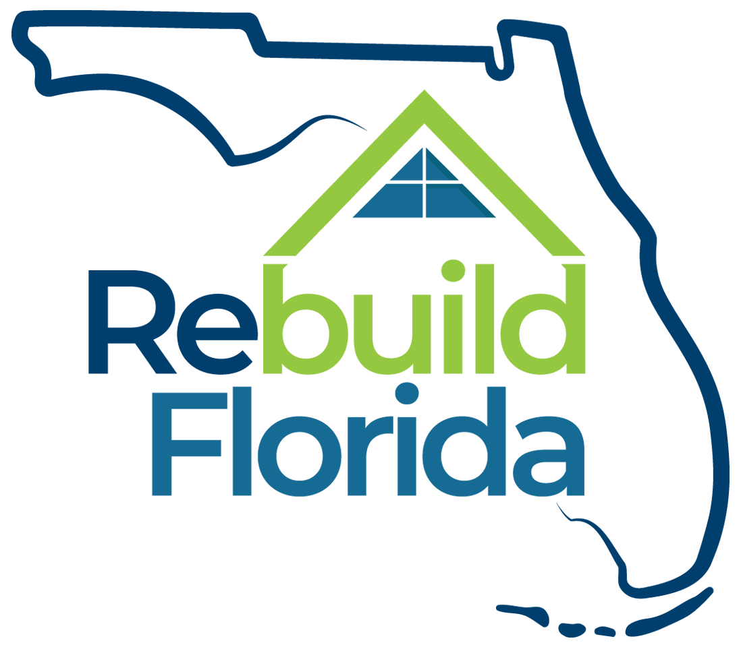
Financiación para la recuperación y mitigación de desastres causados por el Huracán Sally
Departamento de Oportunidades Económicas de Florida
Oficina de Resiliencia a Largo Plazo (OLTR, por sus siglas en inglés)
2 de febrero de 2023

Slide 2
Agenda
Presentaciones
Resumen de la Subvención en Bloque para el Desarrollo Comunitario del Huracán Sally - Recuperación y Mitigación de Desastres (CDBG-DR & MIT) Cronograma
Áreas más afectadas y necesitadas (MID)
Resumen del subreceptor
Resumen de la admisibilidad de los proyectos
Programa de Reparación de Infraestructuras (IRP)
Programa de Compra Voluntaria de Viviendas (VHB)
Programa de Formación para la Recuperación de los Trabajadores (WRTP)
Programa de Revitalización de Ciudad de Residencia (HRP)
Programa de Reparación y Reemplazo de Viviendas de Subreceptores (HRRP)
Programa de Construcción de Viviendas Asequibles para los Trabajadores (WFAH)
Requisitos federales transversales
Resumen de expectativas del subreceptor
Proceso de revisión medioambiental
Proceso de solicitud y requisitos
Recursos
Preguntas

Slide 3
Equipo de recuperación de desastres tras el huracán Sally
Justin Domer - Director, OLTR
Lecia Behenna - Jefe de la Oficina, OLTR
Garnet Nevels - Jefa Adjunta de la Oficina, OLTR
Amanda Iscrupe - Directora del Programa de Infraestructuras, OLTR
Taylor Doolin - Director del Programa de Recuperación de Desastres, OLTR
Anastasia Smith - Gerente del Programa de Vivienda del Subreceptor, OLTR
Jody McCormick - Coordinadora de Subvenciones, OLTR

Slide 4
CDBG - Recuperación y Mitigación de Desastres
El DEO, a través de la OLTR, apoya proyectos de recuperación y mitigación de desastres relacionados con la vivienda, la infraestructura y el desarrollo económico en las comunidades de Florida afectadas por desastres.
El DEO es la autoridad estatal designada por el gobernador responsable de administrar todos los fondos del Departamento de Vivienda y Desarrollo Urbano (HUD) de la Subvención en Bloque para el Desarrollo Comunitario-Recuperación de Desastres (CDBG-DR) y Mitigación (CDBG-MIT) concedidos al Estado de Florida.
El DEO está administrando actualmente programas de recuperación y mitigación a largo plazo para los huracanes Hermine, Matthew, Irma y Michael. Los programas Sally han comenzado este año.
"Rebuild Florida" se creó para marcar los esfuerzos de recuperación y mitigación de desastre a largo plazo del Estado.

Slide 5
Cronograma de CDBG del Huracán Sally
Septiembre de 2020: El huracán Sally tocó tierra en el “Panhandle” de Florida.
29 de octubre de 2021: $ 113,191,000 asignados por el HUD.
22 de marzo de 2022: Asignación adicional de $ 74,192,000 del HUD.
3 de febrero de 2022: Publicación en el Registro Federal: FR Vol. 87 No. 23.
Asignación total de Florida: $ 187,383,000.
5 de agosto de 2022: El HUD aprobó el Plan de Acción del Estado de Florida para los Programas de Recuperación de Desastres tras el Huracán Sally.
18 de enero de 2023: Lanzamiento del ciclo de solicitud del Programa de Reparación de Infraestructuras (IRP).
24 de enero de 2023: Lanzamiento del Ciclo de Solicitud de Compra Voluntaria de Vivienda (VHB).
14 de febrero de 2023: Lanzamiento de los ciclos de solicitud del Programa de Formación para la Recuperación de los Trabajadores (WRTP) y del Programa de Revitalización de la Ciudad de Residencia (HRP).
28 de febrero de 2023: Lanzamiento del Ciclo de Solicitud del Programa Subreceptor de Reparación y Sustitución de Viviendas (HRRP).

Slide 6
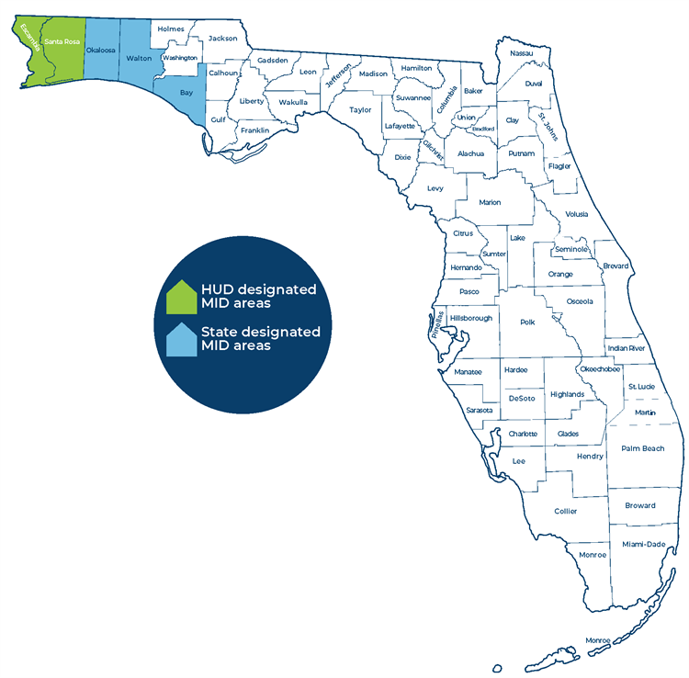
Áreas más afectadas y necesitadas (MID)
Áreas más afectadas y necesitadas (MID)
Condado de Escambia
Condado de Santa Rosa
Áreas MID designadas por el Estado:
Condado de Bay
Condado de Okaloosa
Condado de Walton

Slide 7
CDBG - DR/CDBG - Subreceptores de MIT
Los subreceptores son entidades no federales que reciben una subvención para llevar a cabo parte de un programa federal. Los subreceptores tienen:
Autonomía para determinar la admisibilidad.
Responsabilidad de garantizar el cumplimiento de los resultados y objetivos de rendimiento.
Responsabilidad en la toma de decisiones programáticas.
Departamento de Vivienda y Desarrollo Urbano de los EE. UU.
Departamento de Oportunidades Económicas de Florida
Subvención en Bloque para el Desarrollo de la Comunidad - Programa DR y/o MIT
Subreceptor

Slide 8
Proceso del subreceptor
Ciclo de solicitud
Adjudicación
Proceso de acuerdo con el subreceptor
Normativa federal y cumplimiento
Autoridad para utilizar los fondos de la subvención
Ejecución del proyecto
Cierre del proyecto y subvención
Comunicación con el DEO
Seguimiento continuo
Informes

Slide 9
Programas tras el Huracán Sally de Rebuild Florida

Slide 10
Resumen de la admisibilidad de los proyectos
Los solicitantes deben proponer proyectos que cumplan los requisitos del Plan de Acción Estatal del huracán Sally y del Registro Federal, entre los que se incluyen:
Proyectos situados en las áreas MID identificadas por el HUD y el Estado.
Proyectos que sirven principalmente a poblaciones con ingresos bajos a moderados (LMI).
Proyectos que no duplican beneficios.
Pueden presentar solicitudes los municipios, condados y distritos de gestión del agua.
Las actividades financiadas por la reserva de mitigación del CDBG-DR no requieren una "vinculación" con el desastre específico calificado que ha servido de base para la asignación del beneficiario. Los beneficiarios deben demostrar que las actividades de mitigación financiadas:
Cumplen con la definición del HUD de actividades de mitigación;
Abordan los riesgos actuales y futuros identificados en las necesidades de mitigación del beneficiario; y
Cumplen un objetivo nacional.

Slide 11
Resumen de la admisibilidad de los proyectos, continuación
Una vez cumplidos los requisitos fundamentales, las actividades admisibles del proyecto incluyen:
Restauración – Infraestructura dañada por el huracán Sally.
Creación – Instalaciones públicas como refugios comunitarios de emergencia.
Demolición – Rehabilitación de edificios comerciales o industriales de propiedad pública o privada.
Revitalización económica – Actividad admisible que restaure y mejore directamente un aspecto de la economía local.

Slide 12
Programa de Reparación de Infraestructuras (IRP) de Rebuild Florida
Asignación total: $67,000,000 - Destinado a financiar proyectos de restauración y mejora de infraestructuras en comunidades afectadas por el huracán Sally. El 15 % de la asignación debe gastarse en proyectos que proporcionen beneficios de mitigación.
Monto mínimo de adjudicación: $750,000
Monto máximo de adjudicación: $67,000,000
El ciclo de solicitud es del 18 de enero al 4 de abril de 2023

Slide 13
Actividades de infraestructura admisibles por el IPR
Restauración de las infraestructuras dañadas por el huracán Sally (como instalaciones de agua y alcantarillado, calles, retirada de escombros, drenaje, puentes, etc.).
Demolición y rehabilitación de edificios comerciales o industriales de propiedad pública o privada.
Reacondicionamiento de los sistemas dunares costeros de protección y de las playas estatales.
Reparaciones de edificios dañados que son esenciales para la salud, la seguridad y el bienestar de una comunidad cuando las reparaciones de estos edificios constituyan una necesidad urgente (esto puede incluir comisarías de policía, parques y centros recreativos, centros comunitarios y de la tercera edad, hospitales, clínicas, refugios para personas sin hogar, escuelas y centros educativos y otros inmuebles públicos, incluidos los inmuebles que sirven como refugios de emergencia).
Reparaciones de líneas y sistemas de agua, líneas y sistemas de alcantarillado, drenaje y sistemas de mitigación de inundaciones.

Slide 14
Actividades de mitigación admisibles por el IPR
Elaboración de normas, reglamentos, políticas y programas de mitigación.
Uso del suelo/políticas de zonificación.
Un código de construcción y una normativa de gestión de llanuras aluviales sólidos.
Programas de seguridad de presas, malecones y sistemas de diques.
Adquisición de terrenos propensos a las inundaciones y sensibles al medio ambiente.
Reacondicionamiento/endurecimiento/elevación de estructuras e instalaciones críticas;
Reubicación de estructuras, infraestructuras e instalaciones fuera de las áreas vulnerables.
Campañas de sensibilización/educación del público.
Mejora de los sistemas de alerta y evacuación.

Slide 15
Programa de Compra Voluntaria de Viviendas (VHB) de Rebuild Florida
Asignación total: $22,000,000 - Diseñado para fomentar la reducción de riesgos mediante la adquisición de propiedades en áreas de alto riesgo de inundación. Las propiedades adquiridas a través de compras beneficiarán a áreas en las que al menos el 51 % de los residentes sean LMI. Las compras solo estarán disponibles para los hogares LMI que cumplan los requisitos.
Monto mínimo de adjudicación: $750,000
Monto máximo de adjudicación: $5,000,000
El ciclo de solicitud es del 24 de enero al 14 de abril de 2023

Slide 16
Requisitos de admisibilidad de la VHB
Los solicitantes deben cumplir los requisitos establecidos en la sección 105(a)(1) de la Ley de Vivienda y Desarrollo Comunitario de 1974 (HCDA).
Los proyectos de adquisición, excepto los que se consideren una necesidad urgente, deben beneficiar a personas con LMI a través de beneficios de la LMA o de la LMHI. Para ser considerados admisibles para los criterios objetivos nacionales LMA o LMHI, los solicitantes deben cumplir los requisitos de admisibilidad descritos en el Registro Federal Vol. 87, No. 23 (p. 6373).
El programa es solo para propiedades no comerciales, que pueden incluir estructuras ocupadas por sus propietarios, propiedades residenciales de alquiler o terrenos baldíos. Para ser considerada una propiedad admisible para la compra, la propiedad debe cumplir al menos uno de los siguientes requisitos:
La propiedad está situada en un área designada MID;
La propiedad se encuentra dentro de una vía de inundación; o
El título de propiedad debe proceder de un vendedor voluntario.

Slide 17
Programa de Reparación y Sustitución de Viviendas del Subreceptor (HRRP) de Rebuild Florida
Asignación total: $45,000,000 - Diseñado para reparar, reemplazar y/o reconstruir viviendas dañadas por el huracán Sally con un enfoque en las comunidades LMI. Se deben cumplir los requisitos de vivienda justa.
Monto mínimo de adjudicación: $750,000
Monto máximo de adjudicación: $9,000,000
El ciclo de solicitud es del 28 de febrero al 15 de mayo de 2023

Slide 18
Actividades admisibles del subreceptor HRRP
Demolición/limpieza del traslado temporal
Rehabilitación/reparación de viviendas unifamiliares
Rehabilitación/reparación de viviendas plurifamiliares
Construcción de viviendas
Vivienda pública
Albergues comunitarios de emergencia (instalaciones públicas)
Albergue para personas sin hogar
Reparación y sustitución de viviendas prefabricadas
Mitigación de riesgos
Elevación
Actividades de planificación relacionadas con la vivienda
El DEO exigirá métodos y normas de construcción que enfaticen en la calidad, la durabilidad, la eficiencia energética, la sostenibilidad y la resistencia al moho.

Slide 19
Programa de Revitalización de Ciudad de Residencia (HRP) de Rebuild Florida
Asignación total: $13,513,850 – Diseñado a apoyar la recuperación de la actividad económica en las áreas comerciales de los pueblos y ciudades afectados por las tormentas para facilitar la recuperación y el regreso de las empresas y los puestos de trabajo y el suministro de bienes y servicios a la comunidad.
Monto mínimo de adjudicación: $500,000
Monto máximo de adjudicación: $5,000,000
El ciclo de solicitud es del 14 de febrero al 1 de mayo de 2023.

Slide 20
Actividades admisibles del HRP
Mejoras de las instalaciones públicas, incluidos paisajes urbanos, iluminación, aceras y otras mejoras físicas de las áreas comerciales.
Adquisición, demolición, preparación del terreno o rehabilitación de estructuras comerciales llevadas a cabo por una unidad de gobierno local.
Ayudas a las pequeñas empresas para la rehabilitación y mejora física de sus establecimientos.
Mejoras de la fachada de estructuras privadas o públicas en áreas comerciales.

Slide 21
Programa de Formación para la Recuperación de los Trabajadores (WRTP) de Rebuild Florida
Asignación total: $5,000,000 - Diseñado para proporcionar oportunidades de financiación a las juntas locales de desarrollo de los trabajadores, instituciones educativas y centros técnicos ubicados en las comunidades más afectadas por el huracán Sally para formar a nuevos trabajadores en oficios de la construcción para ayudar a satisfacer la creciente demanda de trabajadores cualificados.
Monto mínimo de adjudicación: $1,000,000
Monto máximo de adjudicación: $2,000,000
El ciclo de solicitud es del 14 de febrero al 1 de mayo de 2023

Slide 22
Actividades admisibles del WRTP
Construcción de techos
Albañilería
Carpintería
Acabado de concreto
Plomería
HVAC (calefacción, ventilación y aire acondicionado)
Electricidad
Operaciones con maquinaria pesada
Instalación de pisos/Colocación de alfombras
Instalación de cristales y ventanas
Enyesado
Soldadura
Formación personalizada adaptada a las necesidades específicas de revitalización económica de la región

Slide 23
Requisitos federales transversales

Slide 24
Resumen de los requisitos federales para los subreceptores
Se espera que los subreceptores que lleven a cabo actividades financiadas con fondos federales en el marco de los programas de la CDBG de Sally comprendan y cumplan las normativas federales recogidas en los acuerdos de subreceptor, incluidas las relativas a:
Adquisiciones
Revisiones medioambientales
Normas laborales
Traslados
Vivienda justa
Auditorías
Supervisión de la conformidad de los subcontratistas
Mantenimiento de registros exhaustivos del programa
Supervisión del progreso de las actividades e informes al respecto
Alcanzar los objetivos de rendimiento

Slide 25
Adquisiciones de Subreceptores Federales y Requisitos URA
Adquisiciones
Los subreceptores están obligados a llevar a cabo todas las adquisiciones de conformidad con los requisitos federales establecidos en 2 CFR 200.318-326 y 200.330.
La competencia leal y abierta en todas las contrataciones financiadas con fondos federales es esencial.
Ley uniforme de ayuda al traslado (URA) y políticas de adquisición de bienes inmuebles
Toda adquisición, rehabilitación o demolición de propiedades que vaya a ser reembolsada con fondos del HUD está sujeta a las normas de la URA. Los subreceptores deben presentar toda la documentación requerida, incluido un aviso a los propietarios de sus derechos URA, una invitación para acompañar al tasador, todas las tasaciones, la oferta al propietario, la aceptación, el contrato de venta, la declaración de los costes de liquidación, la copia de la escritura y la renuncia de derechos (para donaciones), según proceda.
No se debe realizar ninguna adquisición de una propiedad antes de que se haya completado una Revisión Medioambiental de la misma.

Slide 26
Requisitos federales transversales
Sección 3
Los subreceptores animarán a sus contratistas a contratar a personas cualificadas con ingresos bajos o muy bajos para cualquier puesto vacante que exista en los proyectos financiados por la CDBG-DR y a mantener registros para documentar el número de horas que estas personas con LMI han trabajado en los proyectos financiados por la CDBG-DR.
En todos los contratos financiados por la CDBG-DR se debe incluir una cláusula contractual de la Sección 3.
Normas laborales
Davis Bacon: todos los obreros y mecánicos empleados por contratistas o subcontratistas para realizar obras de construcción financiadas total o parcialmente con fondos de la CDBG-DR deben percibir salarios no inferiores a los vigentes en construcciones similares en la localidad.
Ley Antisoborno Copeland - El subreceptor mantendrá la documentación que demuestre el cumplimiento de los requisitos aplicables en materia de horas y salarios. La documentación se debe poner a disposición del DEO para su revisión previa solicitud. Recomendamos utilizar el formulario WH-347 para las nóminas semanales certificadas y las entrevistas.

Slide 27
Cumplimiento de los derechos civiles federales
Vivienda justa
Los subreceptores deben certificar que van a “promover afirmativamente la vivienda justa” en su comunidad y emprender una actividad cada trimestre para promover afirmativamente la vivienda justa.
Igualdad de oportunidades en el empleo (EEO)
Familia de leyes que prohíben la discriminación de diversos tipos contra clases protegidas de personas.
Sección 504 de la Ley de Rehabilitación de 1973
Protege a las personas con discapacidad de la discriminación y de la Ley de Estadounidenses con Discapacidad.
Ley de Estadounidenses con Discapacidades (ADA)
Protege a las personas con discapacidad en muchos ámbitos de la vida pública, como el aparcamiento y el acceso a instalaciones comerciales y públicas estatales y locales.

Slide 28
Requisitos de revisión medioambiental
Todos los proyectos de CDBG-DR requieren algún nivel de revisión medioambiental
Muchos proyectos requieren un proceso de revisión en dos fases:
Certificación de actividades exentas: gastos de planificación, administrativos y de funcionamiento
Revisión medioambiental completa: actividades restantes del proyecto
IMPORTANTE:
Una vez presentada la solicitud, se debe completar el nivel adecuado de revisión medioambiental antes de suscribir nuevos contratos o realizar actividades relacionadas con el proyecto.
Los fondos del proyecto NO SON reembolsables hasta que se ejecute un Acuerdo de Subreceptor y se apruebe un Certificado de Actividades Exentas.

Slide 29
Proceso de solicitud de la CDBG-DR/CDBG-MIT del Huracán Sally

Slide 30
Cómo presentar una solicitud
Los solicitantes deben enviar un Formulario de petición de solicitud en línea para iniciar el proceso de solicitud. Los enlaces a los formularios están disponibles en cada Página del Programa del Huracán Sally de Rebuild Florida (es decir, las páginas únicas para IRP, VHB, WRTP, HRP, HRRP y WFAH).
Una vez que el DEO reciba el formulario de solicitud, le proporcionaremos un enlace al portal de solicitudes. Se necesita un formulario de solicitud y un enlace separados para cada solicitud de proyecto propuesto.
Las solicitudes se deben presentar a través del portal de solicitudes en línea. No obstante, el DEO recomienda a los solicitantes que redacten una versión en Word o PDF, tanto para facilitar la edición durante la preparación de la solicitud como para disponer de una versión de copia de seguridad de la solicitud para sus archivos.

Slide 31
Consejos para la presentación de solicitudes
Consejos:
Asegúrese de que su conexión Wi-Fi sea potente y fiable.
No borre las “cookies”.
Para navegar por la aplicación, haga clic en los botones de flecha verde del panel inferior de la aplicación. No haga clic en el botón back” (atrás) de la esquina superior izquierda de su navegador.
La sistema de solicitud se guarda mientras trabaja. No hay botón de guardar.
No pase de la página de firma hasta que haya terminado, o su solicitud se enviará automáticamente.

Slide 32
Información y documentación necesarias
Información básica del solicitante
Números FEIN y UEI
Situación del seguro de inundación
Ubicación de la MID que califique
Información de contacto y del cosolicitante
Participación ciudadana
Aviso público
Agenda y actas de la audiencia pública
Comentarios del público
Mapas
Área de servicio del proyecto
Llanura aluvial más reciente
Área de servicio de LMI
Fotografías
Plantilla de organigrama
Plantilla del plan de trabajo
Objetivo Nacional
Datos del censo o de la encuesta LMI

Slide 33
Información y documentación necesarias, continuación
Narrativas
Descripción del proyecto
Resumen de daños y respaldo ante el huracán Sally
Necesidades insatisfechas
Capacidad de gestión
Proceso de contratación
Disponibilidad para proceder
Presupuesto, incluidos los presupuestos y los fondos apalancados

Slide 34
Enlaces útiles y preguntas
Para obtener más información sobre la resiliencia a largo plazo del DEO y los programas disponibles para las comunidades afectadas por desastres, visite nuestra página web sobre el huracán Sally.
Los correos electrónicos específicos del programa son:
HRP/WRTP: OLTR-ER@DEO.MyFlorida.com
IRP: CDBG-DRInfrastructureApp@DEO.MyFlorida.com
VHB/HRRP: HousingSubrecipient@DEO.MyFlorida.com

